Slide 1
Handschriften
Boek van X
Notes:
In deze presentatie worden verschillende middeleeuwse handschriften doorgenomen. Leerlingen mogen hun eigen stijl kiezen voor het maken en versieren van hun boek.

Slide 2
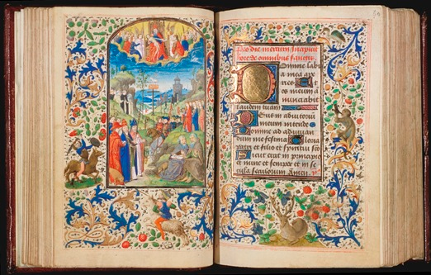
Middeleeuwse Teksten
Notes:
Als mensen denken aan een middeleeuws boek, dan denken zij aan zulk monnikenwerk. Wie kan een aantal typische middeleeuwse elementen noemen van het boek?
Veel versieringen
verschillende kleuren
Grote versierde letters
Bladgoud
Uitleggevende tekeningen
Handgeschreven
Losse letters

Slide 3
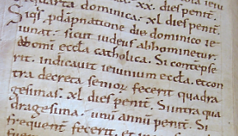
Eenvoudig Handschrift
Notes:
Verreweg de meeste handschriften hebben echter niet zulke versieringen. Veel handschriften zijn eenvoudig. Dit handschrift, bijvoorbeeld, is slechts in één kleur geschreven. Duidelijk te zien is de marge langs de zijlijn, en de vele afkortingen. Dat zijn de streepjes boven woorden. Dit deden zij om papier te sparen.

Slide 4
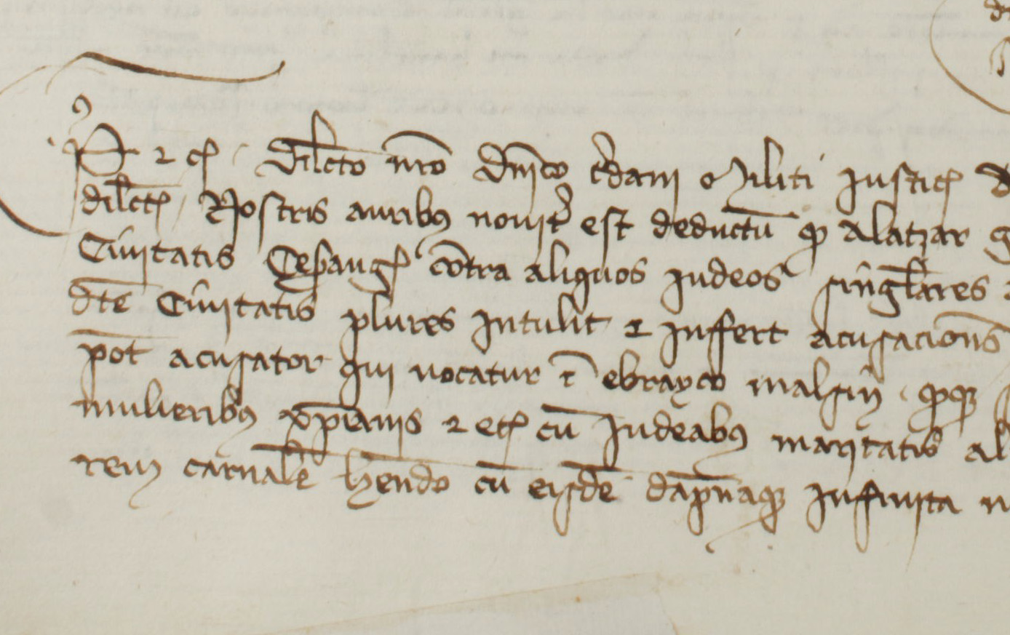
Cursief Schrift
Notes:
Ook is er Cursief schrift. Dat wil zeggen, schrift waarvan de letters aan elkaar geschreven zijn.

Slide 5
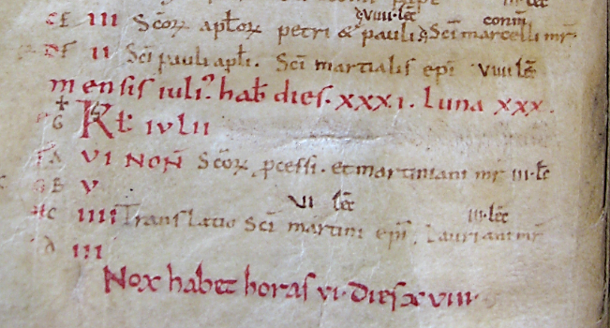
Middeleeuwse Teksten
Notes:
Deze rode letters die je hier ziet noemt men rubricering. Vaak had een klooster, of scriptorium (een Schrijfatelier) een aparte rubricator indienst. Die ging met een potje rode inkt langs om alle belangrijke letters rood te kleuren.
Deze tekst is deel van een kalender. Je kunt duidelijk zien dat de tekst een tabel vormt met drie kolommen aan letters, en een kolom aan heiligen. Ook staat onderaan de tekst in het rood. Nox habet horas vi, dies xviii (De nacht heeft zes uur, de dag 18). Een andere belangrijke aanwezing is de rode zin in het midden. Mensis iuli hab(et) dies xxxi, luna xxx (De maand juli heeft 31 dagen, de maan 30).

Slide 6
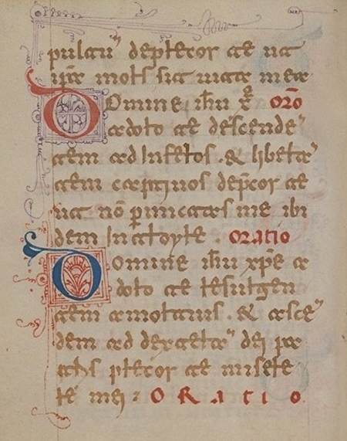
Versierde initialen
Notes:
Toch zijn veel initialen versierd. Deze grote hoofdletters staan vaak aan het begin van de tekst.

Slide 7
Sierlijnen
Notes:
Als je nagaat dat de initiaal niet meer dan 1.5 bij 1.5 cm was, dan kun je je de precisie van de monnik wel voorstellen. Veel monniken moesten dan ook jaren trainen voordat ze een mooie initiaal, of kapitaal, konden maken.

Slide 8
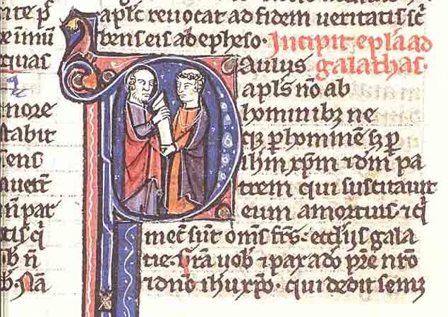
Illustraties
Notes:
Des te belangrijker de positie van de hoofdletter in de tekst, des te groter de kapitaal. In sommige handschriften zijn de initialen zelfs voorzien van illustraties. Miniaturen noemt men deze.

Slide 9
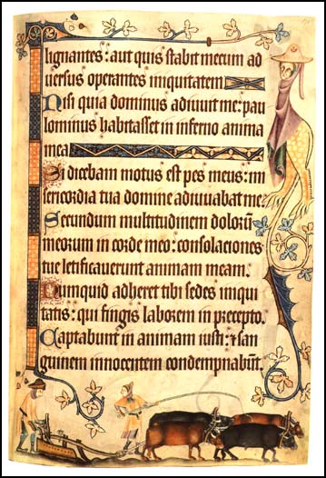
Marge illustraties
Notes:
Niet alleen de kapitalen worden versierd, maar ook de marges worden niet blank gelaten. Het is natuurlijk zonde om veel van je pagina aan witte ruimte over te laten. Omdat boeken duur waren, was de dikte van een marge een statussymbool. Des te dikker de marge, des te meer papier, inkt en tijd men nodig had om het boek te maken, des te duurder het boek, des te groter het aanzien. Hier zien wij een boer die zijn ossen voor een ploeg spant op het land. In de marge zien wij een vrouwachtig monster.

Slide 10
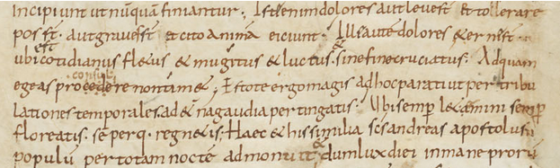
Verbeteringen
Notes:
Schrijvers maakten ook wel eens een foutje. In deze tekst zien wij zelfs een heleboel verbeteringen. Zo zien wij op de eerste regel een /i/ in een /e/ veranderd. Op regel drie is het woord ‘est’ er nog ingevoegd. Op regel vier is een woord weggekrast, en verbeterd.

Slide 11
Samengevat
Wijze van Schrijven: Cursief of Los
Decoratie Wisselde
Rubricaties en Initialen
Versieringen in Tekst, Initialen en Marges
Fouten Maken Mag

